Slide 1
存储器管理--离散的分配方式
实存管理方式
  基本分页式存储管理
  基本分段式存储管理
  基本段页存储管理
虚存管理方式
  请求分段式存储管理
  请求分页式存储管理

Slide 2
基本分页式存储管理
基本分页式存储管理（实存）
  分页原理
  基本分页式管理的数据结构
  地址变换机构
  快表
  两级和多级页表

Slide 3
基本分页式存储管理
基本原理：
将程序的逻辑地址空间和物理内存划分为固定大小的页或页面(page or page frame)，程序加载时，分配其所需的所有页，这些页不必连续。需要CPU的硬件支持。

Slide 4
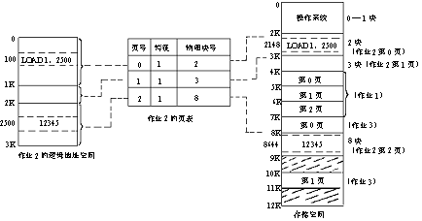
基本分页式存储管理
页号
物理块号
0
相对页号P
页内地值D
1
0 0 0 0 10 0 0 0 0 0 0 0 0 0 0
2
页号
页内地址
作业2的页表

Slide 5
基本分页式存储管理
页的大小
通常是：几KB到几十KB。
  小－>内碎片小；
  大－>页表短，管理开销小，交换时对外存I/O效率高。

Slide 6
基本分页式存储管理
优点：
  没有外碎片，每个内碎片不超过页大小。
  一个程序不必连续存放。
缺点：程序全部装入内存。

Slide 7
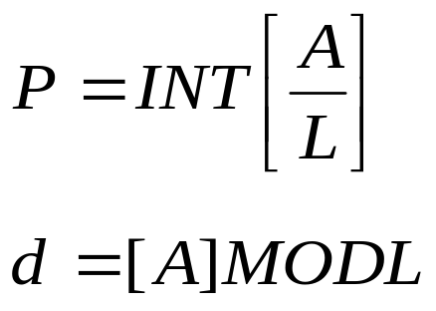
地址结构
31
12
11
0
地址结构如右图所示：
页号P
位移量D
对某特定机器，其地址结构是一定的。若给定一个逻辑地址空间中的地址为A，页面的大小为L，则页号P和页内地址d可按下式求得：

Slide 8
基本分页式管理的数据结构
页表：描述进程中每个页面所对应的物理块，每个进程有一个页表；
物理页面表：整个系统有一个物理页面表，描述物理内存空间的分配使用状况。
  数据结构：位示图，空闲页面链表；
请求表：整个系统有一个请求表，描述系统内各个页表的位置和大小，用于地址转换，也可以结合到各进程的PCB里；

Slide 9
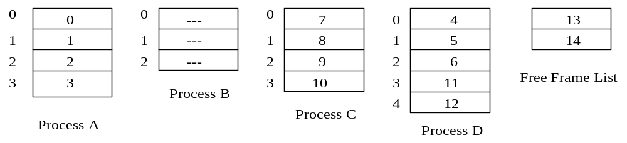
进程页表
进程页表

Slide 10
页框
.
页号
（物理块）
0
1
0
2
1
3
2
4
3
5
4
6
5
6
作业的
地址空间
页表
主存中页框
（物理块）

Slide 11
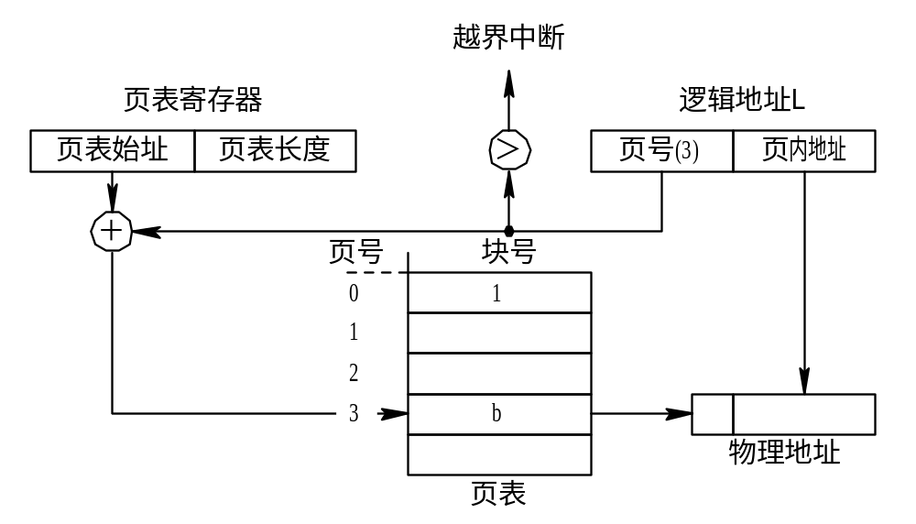
基本地址变换机构

Slide 12
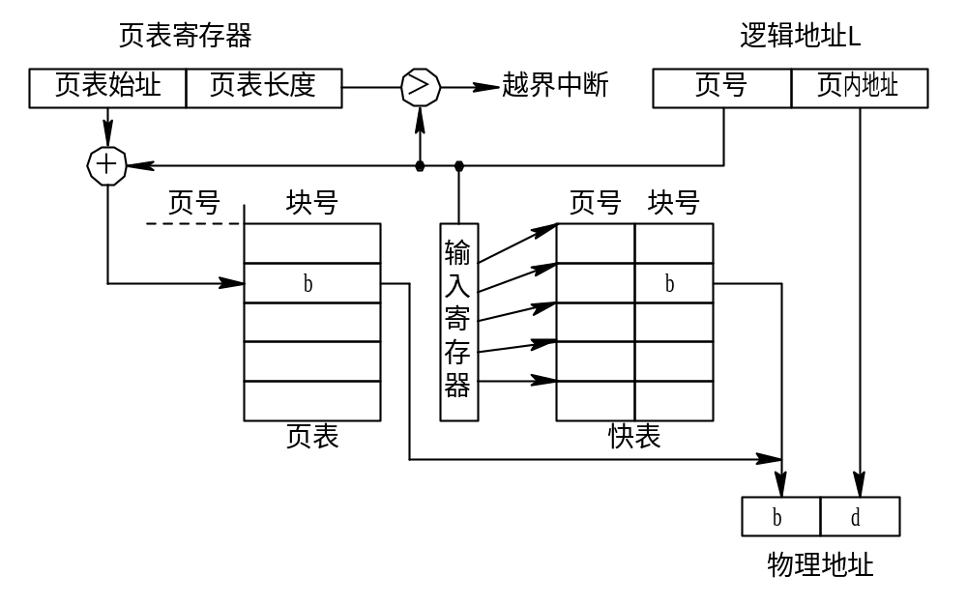
具有快表的地址变换

Slide 13
思考
某系统采用页式存储管理策略，拥有逻辑空间32页，每页2K，拥有物理空间1M。
  写出逻辑地址的格式；
  若不考虑访问权限等，进程的页面有多少项？每项至少有多少位？
  如果物理空间减少一半，页表结构 应相应作怎样的改变？
已知某分页系统，主存容量为64K, 页面大小为1K，对一个4页大的作业，将第0、1、2、3页分配的主存的2，4，6，7，试将十进制的虚拟地址1023，2500，4500转换成物理地址。

Slide 14
多级页表
虚拟地址空间很大而每页比较小，则进程页表太长。采用两级或多级页表。在两级页表时，指令所给出的地址分为三部分：页表号、页号和偏移地址。如SUN SPARC处理器支持三级页表，Motorola 68030支持四级页表。
为缩短查找时间，多级页表中的每级都可以装入到快表（即页表的高速缓存）中，并按照cache的原理进行更新。
多级页表结构中，指令所给出的地址除偏移地址之外的各部分全是各级页表的页表号或页号，而各级页表中记录的全是物理页面号，指向下级页表或真正的被访问页。

Slide 15
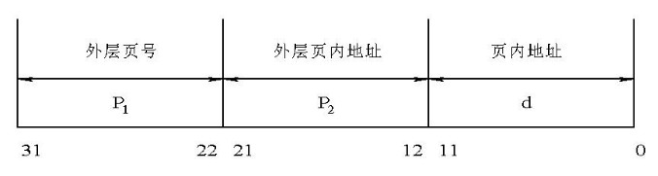
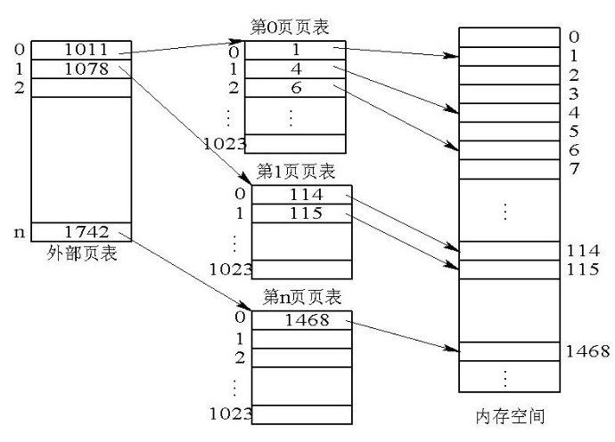
两级页表

Slide 16
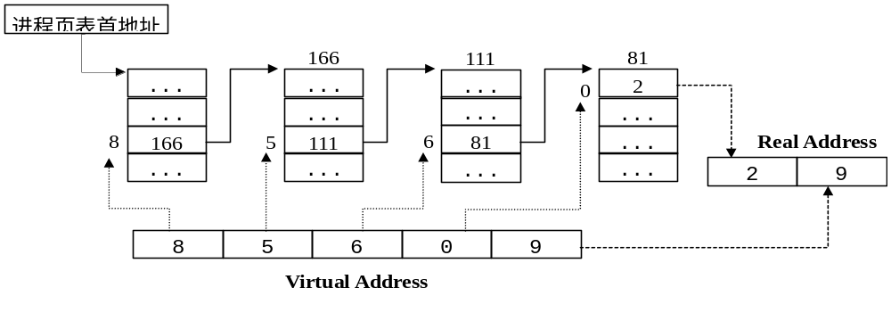
多级页表地址映射

Slide 17
反置页表(inverted page table)
在分页系统中为每个进程配置一张页表，进程逻辑地址空间中的每一页，在页表中都对应有一个页表项。在现代计算机系统中通常允许一个进程的逻辑地址空间非常大，因此就有很多页表项，从而占用很多的内存空间。为了减少页表占用的内存空间而引入了反置页表
一般页表的表项是按页号进行排序，页表项中的内容是物理块号。而反置页表是为每一个物理块设置一个页表项并将按物理块号排序，其中的内容则是页号及其隶属进程的标志符。
采用了反置页表的有PowerPC, IBM AS/4000、IBM RT、IBM RISC System等

Slide 18
反置页表(inverted page table)
在利用反置页表进行地址变换时，是用进程标志符和页号去检索反置页表；若检索完整个页表都未找到与之匹配的页表项，表明此页此时尚未调入内存，对于具有请求调页功能的存储器系统应产生请求调页中断，若无此功能则表示地址出错；如果检索到与之匹配的表项，则该表项的序号i便是该页所在的物理块号，将该块号与页内地址一起构成物理地址。

Slide 19
反置页表(inverted page table)
  虽然反置页表可以有效地减少页表占用的内存，然而该表中却只包含已经调入内存的页面，并未包含那些未调入内存的各个进程的页面，因而必须为每个进程建立一个外部页表(External Page Table)。当所访问的页面在内存时并不访问这些页表，只是当不在主存时才使用这些页表。该页表中包含了页面在外存的物理位置，通过该页表可将所需要的页面调入内存。
  由于在反置页表中是为每一个物理块设置一个页表项的，通常页表项的数目很大，从几千项到几万项，要利用进程标识符和页号去检索这样大的线性表是相当费时的。于是又利用一种Hash表来检索

Slide 20
反置页表(inverted page table)
Logical
address
Physical
address
Physical
memory
CPU
pid
p
d
i
d
Search
i
pid
p
Page table

Slide 21
思考
一台机器有48位虚地址和32位物理地址，若页长为8KB，问页表共有多少个页表项?如果设计一个反置页表，则有多少个页表项?

Slide 22
基本分段存储管理
分段存储管理方式的引入
分段系统的基本原理
信息共享
段页式存储管理方式

Slide 23
基本分段存储管理方式
引入分段存储管理方式， 主要是为了满足用户和程序员的下述一系列需要：
  方便编程：例如：LOAD 1,[A]|<D>；
  信息共享：可以按段为单位来进行共享；
  信息保护：可以针对不同类型的段采取不同的保护；
  动态增长：特别是数据段的不断增长；
  动态链接：当运行过程中又需要调用某段时，才将该段（目标程序）调入内存并进行链接。动态链接也要求以段作为管理的单位。

Slide 24
段的划分
在分段存储管理方式中，将程序的地址空间划分为若干个段(segment)，每个段定义了一组逻辑信息。例如：程序通过分段(segmentation)划分为多个模块:如主程序段MAIN、子程序段X、数据段D和栈段S等，每个段都有自己的名字。为了实现简单起见，通常可用一个段号来代替段名，每个段都从0开始编址，并采用一段连续的地址空间。段的长度由相应的逻辑信息组的长度决定，因而各段长度不等。这些段不必连续；物理内存的管理采用动态分区。

Slide 25
地址结构
分段地址中的地址具有如下结构
段号 | 段内地址
31 16 15 0

Slide 26
基本段式管理的数据结构
在分段式存储管理系统中，给每个分段分配一个连续的分区，而进程中的各个段可以离散地移入内存中不同的分区中。为了能使程序正常运行，类似分页系统那样，在系统中为每个进程建立一张段映射表----段表。
段表：描述逻辑段与物理内存分区的映射关系。每个段在表中占有一个表项，其中记录了该段在内存中的起始地址(基址)和段长度。

Slide 27
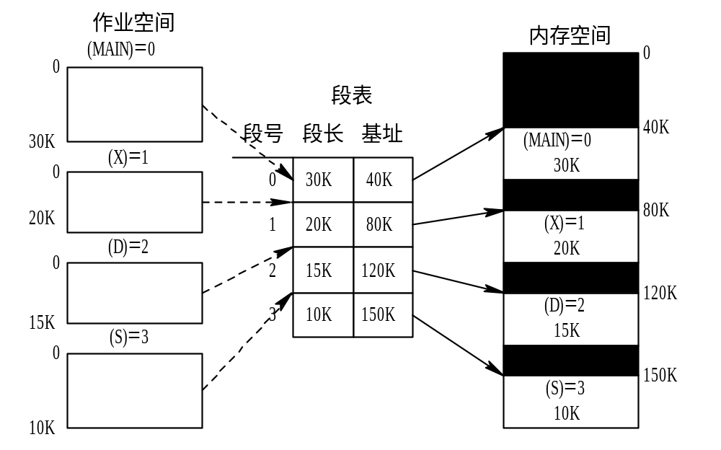
利用段表实现地址映射

Slide 28
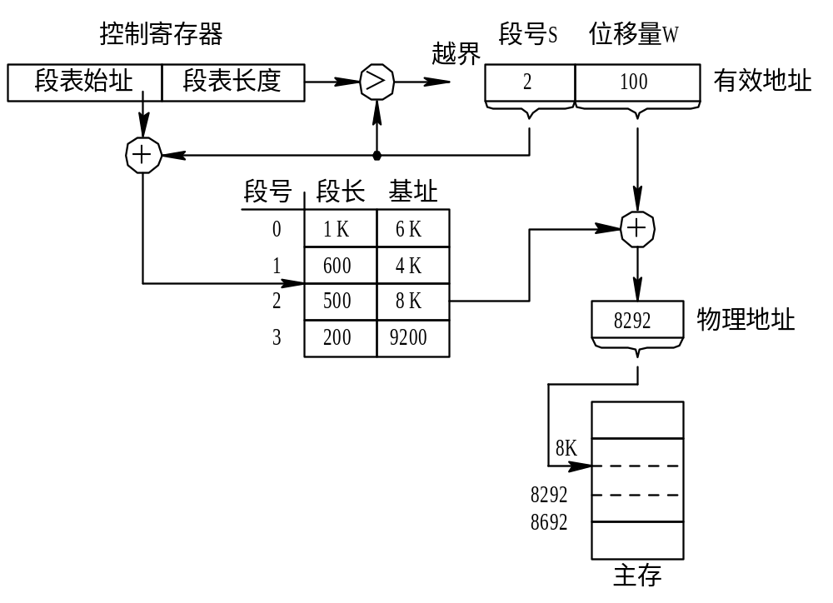
地址变换机构

Slide 29
页式管理和段式管理的比较
页是信息的物理单位，分页是出于系统管理的需要；段则是信息的逻辑单位，它含有一组其意义相对完整的信息，分段是出于用户应用的需要。
  一条指令或一个操作数可能会跨越两个页的分界处，而不会跨越两个段的分界处。
页大小是系统固定的；而段大小则通常不固定，由编译程序在对源程序进行编译时，根据信息的性质来划分。
通常段比页大，因而段表比页表短，可以缩短查找时间，提高访问速度。
逻辑地址表示：
  分页是一维的，各个模块在链接时必须组织成同一个地址空间；
  分段是二维的，各个模块在链接时可以每个段组织成一个地址空间。

Slide 30
信息共享
分段系统：易于实现段的共享
分页系统：可以实现程序和数据的共享，但不是很方便
例如：一个多用户系统，可同时接纳40个用户，他们都执行一个文本编辑程序，文本编辑程序有160KB的代码和另外40KB的数据区。

Slide 31
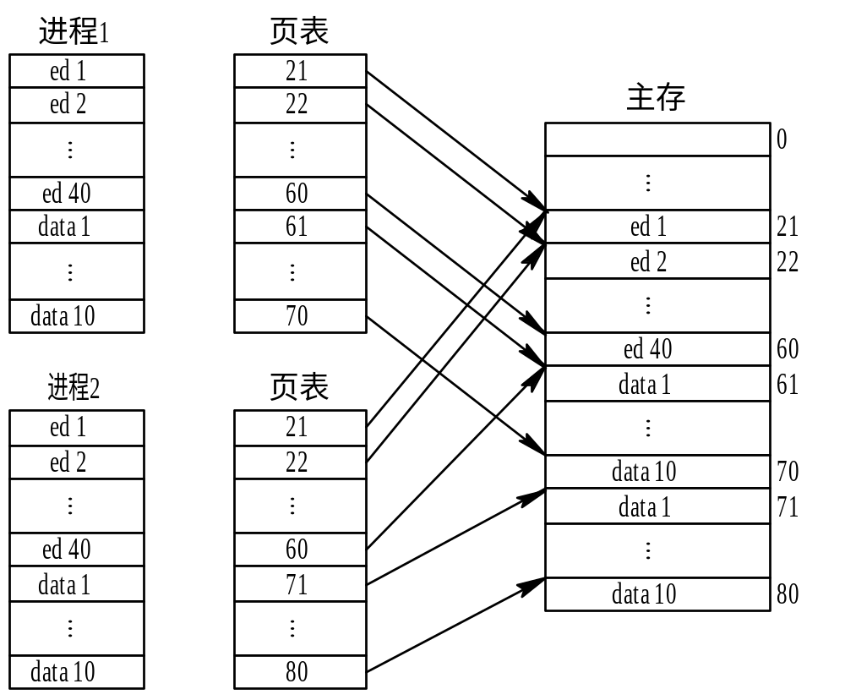
信息共享（一）
分页系统中共享editor的示意图

Slide 32
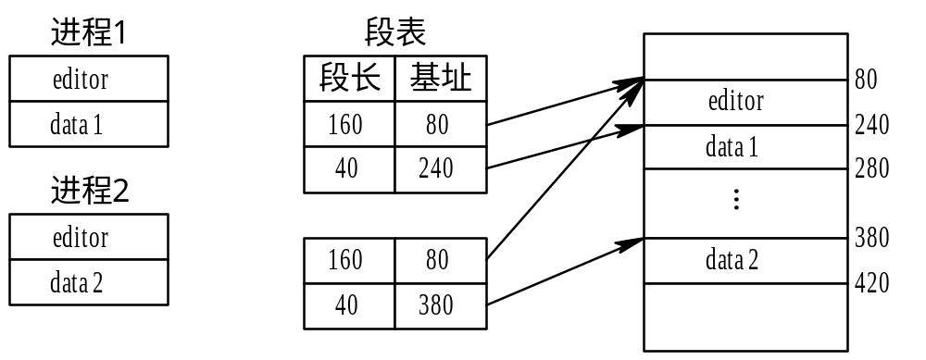
信息共享（二）
分段系统中共享editor的示意图

Slide 33
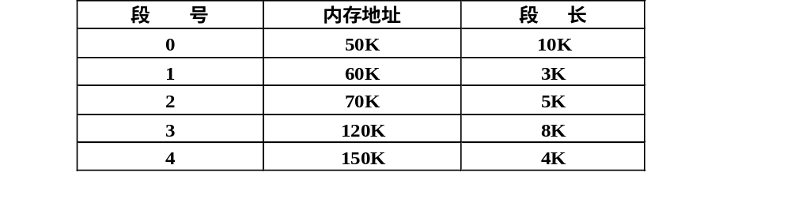
思考
对于下表所示的段表，请将逻辑地址(0，137)、(1，4000)、(5，230)，转换成物理地址。

Slide 34
段页式存储管理方式
段页式系统的基本原理是分段和分页原理的结合，先将用户程序分成若干个段，再把每个段分成若干个页。

Slide 35
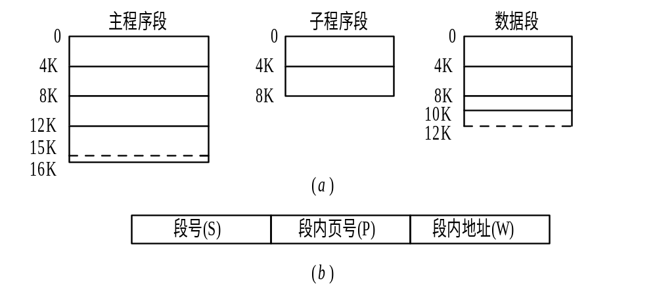
段页式存储管理方式
页
段内相对地址
（b）

Slide 36
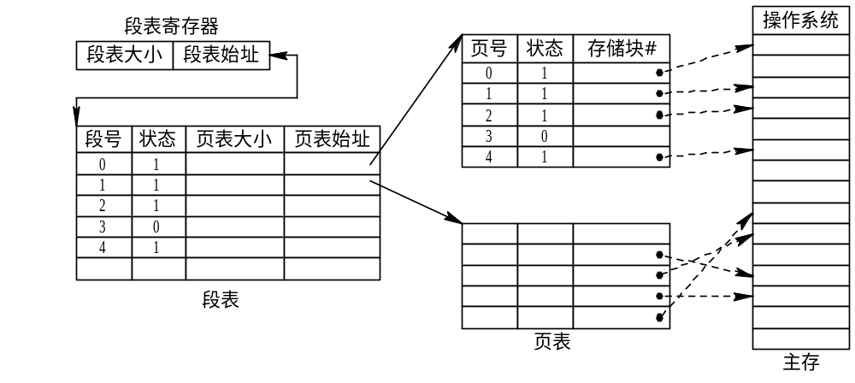
利用段表和页表实现地址映射

Slide 37
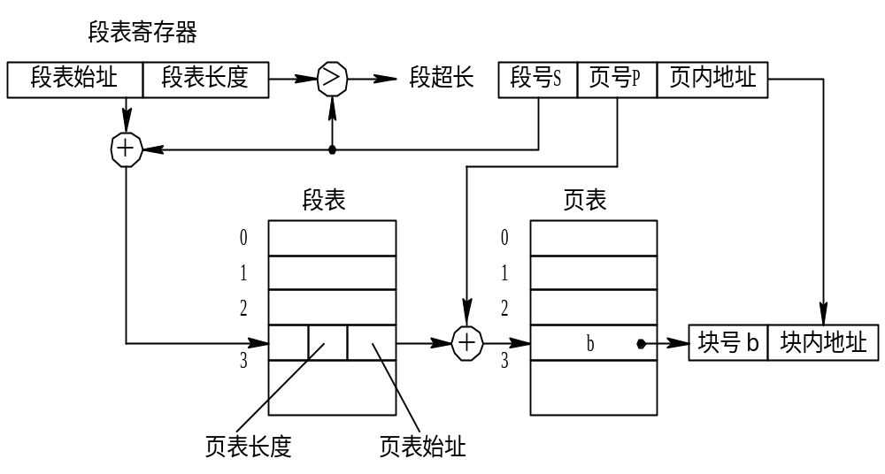
地址变换过程

Slide 38
小结
实存管理方式
基本分页式存储管理（重点）
  分页存储的原理、地址结构、地址变换
基本分段式存储管理（重点）
  分页存储的原理、地址结构、地址变换
基本段页存储管理

Slide 39
虚拟存储器的基本概念
虚拟存储器的引入
1、常规存储器管理方式的特征
（1）一次性。作业在运行前必须一次性地全部装入内存后才能运行。
（2） 驻留性。作业装入内存后，便一直驻留在内存中，直至作业运行结束。
一次性及驻留性使许多在程序运行中不用或暂时不用的程序或数据占据大量的内存空间，使得一些需要运行的作业无法装入运行；而且，如果一个程序所要求的内存空间超过了内存实际容量，则该程序无法装入内存运行。

Slide 40
局部性原理
局部性原理(principle of locality)：指程序在执行时将呈现出局部性规律，即在一较短时间内，程序的执行仅局限于某个部分，相应地，它所访问的存储空间也局限于一定区域。局部性可以表现在两个方面：
  时间局部性：如果程序中的某条指令一旦执行， 则不久以后该指令可能再次执行；如果某数据被访问过， 则不久以后该数据可能再次被访问。产生时间局限性的典型原因，是由于在程序中存在着大量的循环操作。
  空间局部性：一旦程序访问了某个存储单元，在不久之后，其附近的存储单元也将被访问，即程序在一段时间内所访问的地址，可能集中在一定的范围之内，其典型情况便是程序的顺序执行。

Slide 41
虚拟存储技术的定义及原理
定义：所谓虚拟存储器， 是指具有请求调入功能和置换功能， 能从逻辑上对内存容量加以扩充的一种存储器系统。
原理：
在程序装入时，不必将其全部读入到内存，而只需将当前需要执行的部分页或段读入到内存，就可让程序开始执行；
在程序执行过程中，如果需执行的指令或访问的数据尚未在内存（称为缺页或缺段），则由处理器通知操作系统将相应的页或段调入到内存，然后继续执行程序；
内存中暂时不使用的页或段调出保存在外存上，从而腾出内存空间存放将要装入的程序以及将要调入的页或段。

Slide 42
虚拟存储技术的特征
特征:
  多次性：虚拟存储器将一个作业分成多次调入内存。
  对换性：虚拟存储器允许将那些暂不使用的程序或数据从内存调至对换区，待以后需要时再调入内存，从而能有效地提高内存利用率。（ 与交换技术相比较，虚拟存储的调入和调出是对部分虚拟地址空间进行的)
  虚拟性：虚拟存储器对内存的扩充是逻辑上的，用户所看到的大容量只是一种感觉，并不是实际存在，因此是虚的。
  （总容量不超过物理内存和外存交换区容量之和）

Slide 43
虚拟存储器的实现方法
请求分页存储管理方式
请求分段存储管理方式
虚拟存储器在实现的过程中，必须得到一定的硬件支持，如系统必须具有一定容量的内存和较大容量的外存，还需要得到页（段）表机制、缺页（段）中断机构和地址变换机构的支持。

Slide 44
请求分页式存储管理（虚存）
在简单页式存储管理的基础上，增加请求调页和页面置换功能。
1、页表的扩充
页号 | 物理块号 | 状态位P | 访问字段A | 修改位M | 外存地址
2、缺页中断机构
在请求分页系统中，当所要访问的页面不在内存时，便产生一缺页中断，请求os将所缺页调入内存。

Slide 45
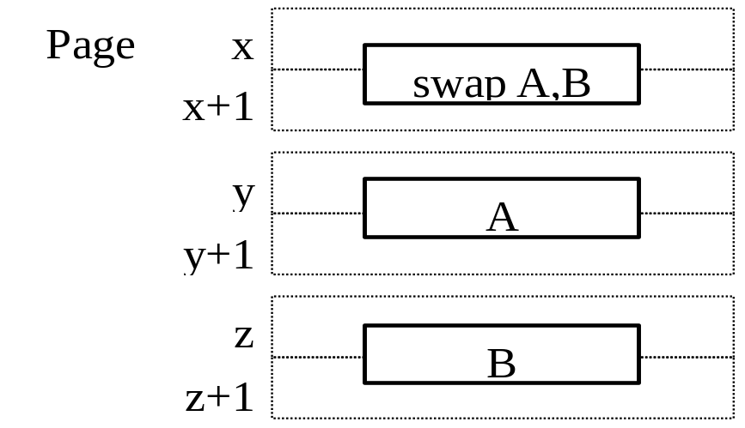
缺页中断的特殊性
缺页中断在指令执行期间产生和进行处理，而不是在一条指令执行完毕之后。所缺的页面调入之后，重新执行被中断的指令。
一条指令的执行可能产生多次缺页中断，如：swap A, B指令本身和两个操作数A, B都跨越相邻外存页的分界处，则产生6次缺页中断。

Slide 46
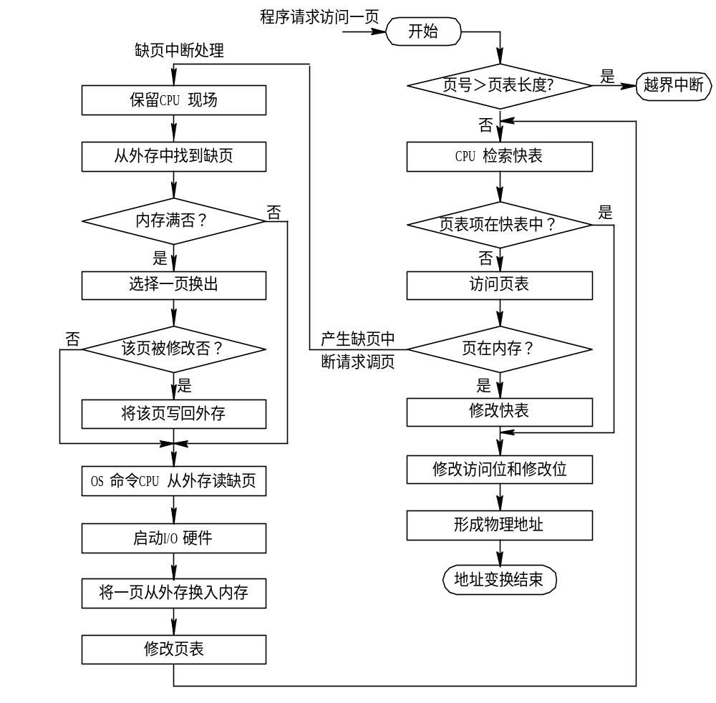
3请求分页中的地址变换过程

Slide 47
思考
某虚拟存储器的用户空间共有32个页面，每页1K，主存16K。假定某时刻系统为用户的第0，1，2，3页分配的物理块号为5，10，4，7，而该用户作业的长度为6页，试将十六进制的虚拟地址0A5C、103C、1A5C转换成物理地址。

Slide 48
请求分页中的内存分配
最小物理块数的确定
最小物理块数与计算机的硬件结构有关，取决于指令的格式、 功能和寻址方式。
物理块的分配策略
  固定分配局部置换；
  可变分配全局置换；
  可变分配局部置换。
物理块分配算法
  平均分配算法；
  按比例分配算法；
  考虑优先权的分配算法。

Slide 49
调页策略（一）
何时调入页面
  预调页策略：指将那些预计在不久之后便会访问到的几个页面，预先调入内存。但预测哪些页面在不久之后便会被访问到是十分困难的，故预调页策略主要用于进程首次调入和整体换入时。
  请求调页策略：指当前进程在运行中需要访问某部分程序和数据时，若发现其所在的页面不在内存，便立刻发出缺页中断，请求os将所需页面调入内存。

Slide 50
调页策略（二）
从何处调入页面
  系统拥有足够的对换区空间，这时可以全部从对换区调入所需页面，以提高调页速度。为此，在进程运行前， 便须将与该进程有关的文件，从文件区拷贝到对换区。
  系统缺少足够的对换区空间，这时凡是不会被修改的文件，都直接从文件区调入；而当换出这些页面时，由于它们未被修改而不必再将它们换出，以后再调入时，仍从文件区直接调入。但对于那些可能被修改的部分，在将它们换出时，便须调到对换区，以后需要时，再从对换区调入。
  UNIX方式。由于与进程有关的文件都放在文件区，故凡是未运行过的页面，都应从文件区调入。而对于曾经运行过但又被换出的页面，由于是被放在对换区，因此在下次调入时，应从对换区调入。由于UNIX系统允许页面共享，因此， 某进程所请求的页面有可能已被其它进程调入内存，此时也就无须再从对换区调入。
页面调入过程

Slide 51
缺页率(page fault rate)i
缺页率表示“缺页次数 / 内存访问次数”(比率)或“缺页的平均时间间隔的倒数”；
缺页率的影响因素
  页面大小：页面较大，缺页率较低；反之，则缺页率较高
  分配给进程的页面数目：
    数目越多－>缺页率越低。
    页面数目的下限，应该是一条指令及其操作数可能涉及的页面数目的上限，以保证每条指令都能被执行。
  页面的置换算法
    算法的优劣决定了进程执行过程中缺页中断的次数。
  程序固有特性
    程序编制的局部化程度越高，执行时的缺页中断次数越低。

Slide 52
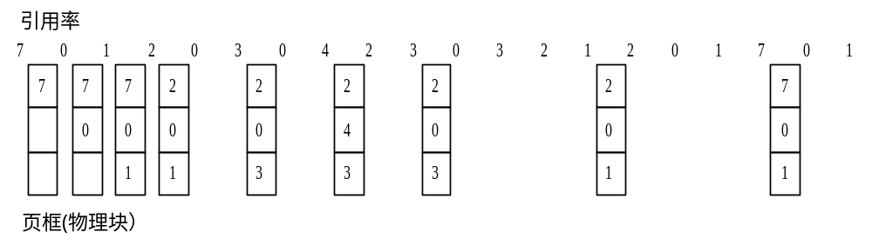
页面置换算法
最佳置换算法：是由Belady于1966年提出的一种理论上的算法。 其所选择的被淘汰页面，将是以后永不使用的， 或许是在最长(未来)时间内不再被访问的页面。
例：假定系统为某进程分配了三个物理块， 并考虑有以下的页面号引用
7，0，1，2，0，3，0，4，2，3，0，3，2，1，2，0，1，7，0，1

Slide 53
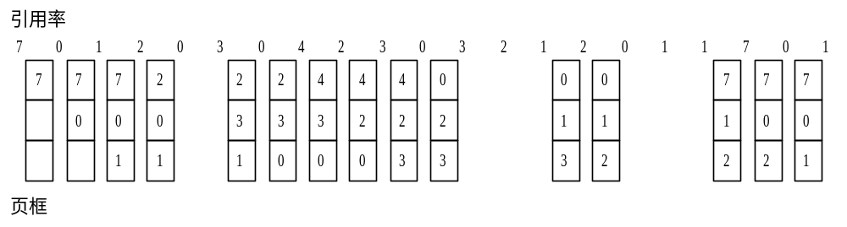
页面置换算法
先进先出(FIFO)页面置换算法

Slide 54
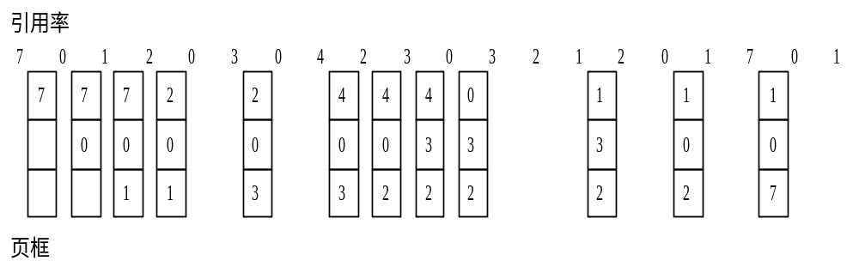
页面置换算法
最近最久未使用(LRU)置换算法：

Slide 55
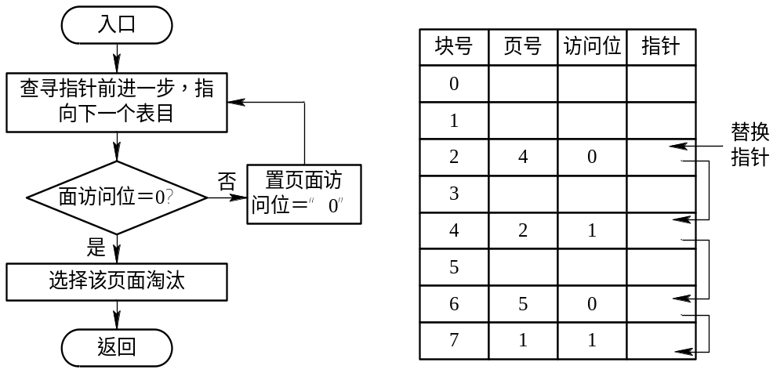
页面置换算法
Clock置换算法（最近未使用算法）

Slide 56
改进型Clock置换算法
A M
0 0
0 1
1 0
1 1
淘汰优先级
访问位A和修改位M可以组合成下面四种类型的页面，如右图所示：
执行过程：
(1) 从指针所指示的当前位置开始，扫描循环队列，寻找A=0且M=0的第一类页面，将所遇到的第一个页面作为所选中的淘汰页。 在第一次扫描期间不改变访问位A。
(2) 如果第一步失败，则开始第二轮扫描，寻找A=0且M=1的第二类页面，将所遇到的第一个这类页面作为淘汰页。在第二轮扫描期间，将所有扫描过的页面的访问位都置0。
(3) 如果第二步也失败，则将指针返回到开始的位置，并将所有的访问位复0。然后重复第一步，如果仍失败，必要时再重复第二步，此时就一定能找到被淘汰的页。

Slide 57
页面置换算法
最少使用(LFU： Least Frequently Used)置换算法
该算法要求为每个页面配置一个计数器，一旦某页被访问，则将其计数器的值加1，在需要选择一页置换时，则将选择其计数器值最小的页面，即内存中访问次数最少的页面进行淘汰。在采用LFU算法时，对一个新调入的页面，可能会因为它的访问次数最少而被淘汰，而另一些页面因为在某个时候被访问多次，即使以后不再使用，也不会被淘汰，此时，LFU算法将会变得十分低效。

Slide 58
页面置换算法
页面缓冲算法(page buffering)
它是对FIFO算法的发展，通过被置换页面的缓冲，有机会找回刚被置换的页面；
被置换页面的选择和处理：用FIFO算法选择被置换页，把被置换的页面放入两个链表之一
  如果页面未被修改，就将其归入到空闲页面链表的末尾；
  否则将其归入到已修改页面链表。

Slide 59
页面置换算法
页面缓冲算法(page buffering)
需要调入新的物理页面时，将新页面内容读入到空闲页面链表的第一项所指的页面，然后将第一项删除。
空闲页面和已修改页面，仍停留在内存中一段时间，如果这些页面被再次访问，只需较小开销，而被访问的页面可以返还作为进程的内存页。
当已修改页面达到一定数目后，再将它们一起调出到外存，然后将它们归入空闲页面链表，这样能大大减少I/O操作的次数。

Slide 60
思考
在一个请求分页系统中，假如一个作业的页面走向为4，3，2，1，4，3，5，4，3，2，1，5，目前它还没有任何页装入内存，当分配给该作业的物理块数目M为4时，请分别计算采用OPT、LRU、和FIFO页面淘汰算法时访问过程中所发生的缺页次数和缺页率，并比较所得的结果。

Slide 61
请求分段存储管理方式
请求分段中的硬件支持
1. 段表机制
段名 | 段长 | 段的基址 | 存取方式 | 访问字段A | 修改位M | 存在位P | 增补位 | 外存始址

Slide 62
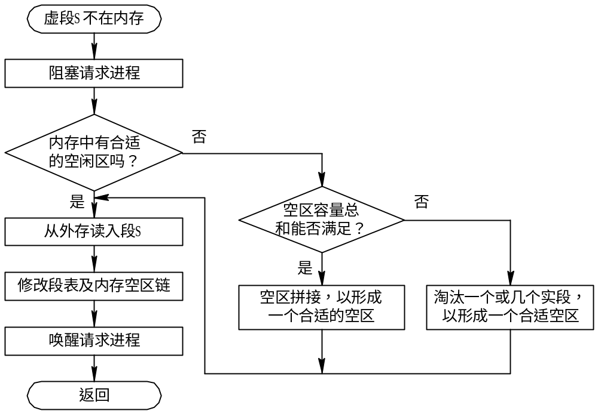
请求分段存储管理方式
缺段中断机构

Slide 63
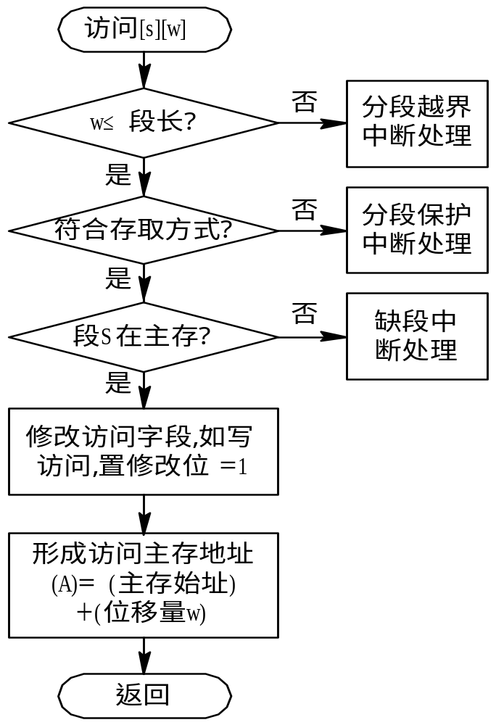
请求分段存储管理方式
地址变换机构

Slide 64
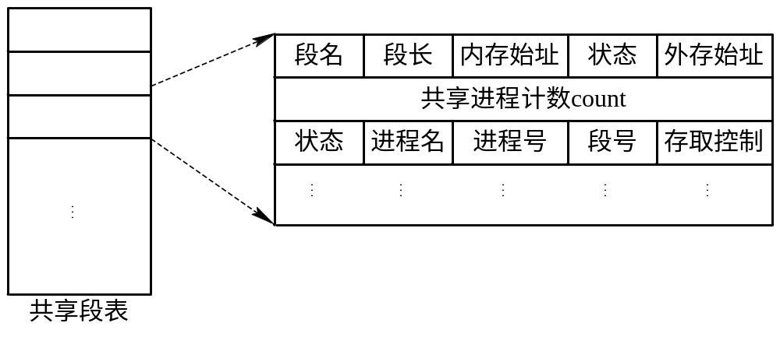
分段的共享
共享段表
共享段的分配
共享段的回收

Slide 65
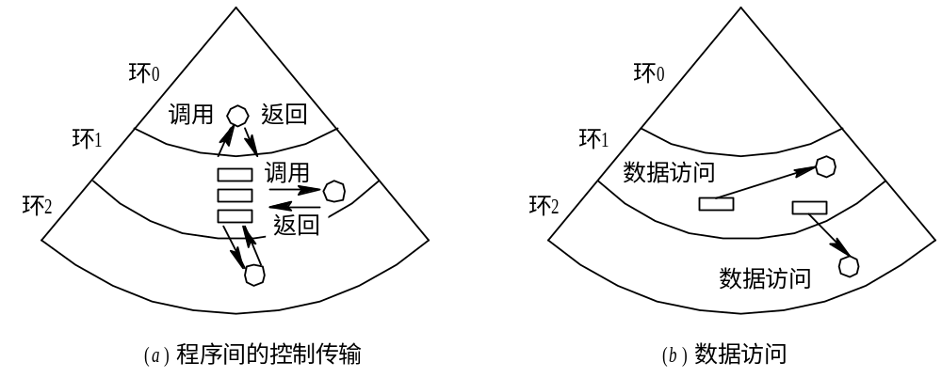
分段的保护
越界检查
存取控制检查
环保护机构

Slide 66
小结
引言：存储组织（层次）、存储管理功能
重定位和装入（绝对装入、可重定位装入、动态运行期装入）
静态链接和动态链接
单一连续分配管理、分区管理（静态和动态分区）
覆盖、交换
基本页式和段式存储管理：原理、优缺点、数据结构、地址变换、分段的意义、两者比较

Slide 67
小结
局部性原理，虚拟存储器的原理
请求分页式管理：页表扩充、缺页中断、地址变换、物理块分配、调页策略、置换算法
请求分段式管理：段表扩充、缺段中断、地址变换、分段共享、分段保护

Slide 68
作业
作业1：某系统采用动态分区分配方式管理内存，内存空间为640K，高端40K用来存放操作系统。在内存分配时，系统优先使用空闲区低端的空间。对下列的请求序列：作业1申请180K、作业2申请80K、作业3申请200K、作业2释放80K、作业4申请100K、作业3释放200K、作业1释放180K、作业5申请140K、作业6申请80K、作业7申请40K、作业6释放80K，请分别画图表示出使用首次适应算法和最佳适应算法进行内存分配和回收后内存的实际使用情况。
作业2：某系统拥有 逻辑空间32个页面，每页2K，主存16M 。对一个6页大某进程，系统为用户它的第0、1、2、3页分配了物理块号为5，10，6，7，而该用户作业的长度为6页，试将十六进制的虚拟地址0A5C，103C，2A5C，3B4D 转换成物理地址

Slide 69
作业
作业3：对于下表所示的段表，请将逻辑地址(0，1145)，(2，5500)，(3，3600)，(5，1230)转换成物理地址。
作业4：在一个请求分页系统中，假如一个作业的页面走向为2，3，2，1，5，2，4，5，3，2，5，2，目前它还没有任何页装入内存，当分配给该作业的物理块数目M分别为3、4时，请分别计算采用OPT、LRU、和FIFO页面淘汰算法时访问过程中所发生的缺页次数和缺页率，并比较所得的结果。

